Slide 1

Habit Tracker
Aplikacja webowa do budowania systematyczności
Projekt Zespołowy WR2 • Informatyka
Damian Rudzki • Agata Wochowska • Oleksandra Volina • Ewelina Pacula
Uniwersytet VIZJA w Warszawie | Czerwiec 2026

Slide 2

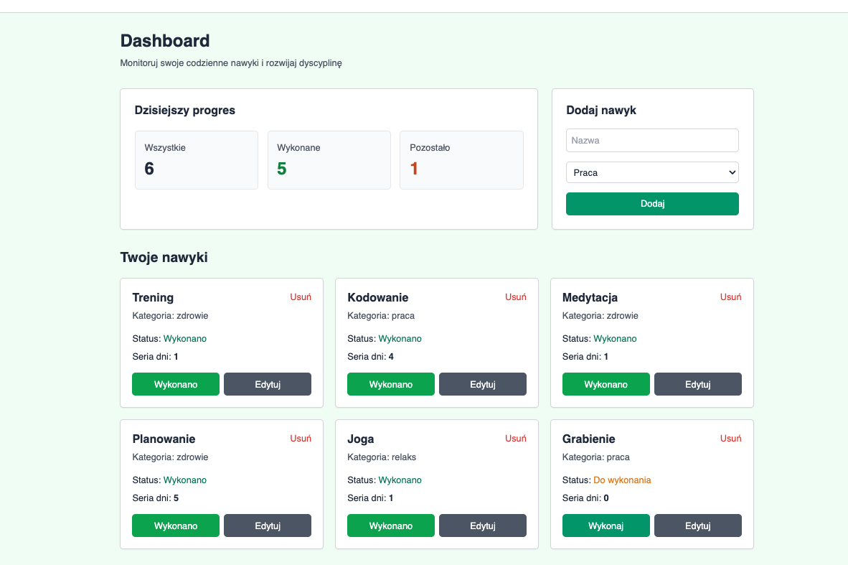

Cel Projektu i Złożoność Biznesowa
Głównym celem było stworzenie responsywnego systemu pozwalającego przezwyciężyć brak motywacji poprzez wizualizację wykonywanych nawyków
Ciągłość (Streaks): Algorytmiczne obliczanie dni pod rząd w celu wywołania efektu psychologicznego.
Izolacja danych: Pełna separacja zasobów użytkowników na poziomie bazy danych.
[Miejsce na zrzut ekranu: Dashboard główny / Widok ogólny]
Niska latencja: Architektura zorientowana na szybki feedback UI przy odznaczaniu zadań.

Slide 3
Proces Technologiczny: Pełny Stack
Warstwa | Wybrane Technologie | Rola w Architekturze
Backend API | Python 3.11+, FastAPI, Uvicorn | Szybka, asynchroniczna obsługa żądań HTTP, automatyczna dokumentacja OpenAPI.
ORM & Data | SQLModel, SQLite | Deklaratywne modele danych współdzielone między bazą a walidacją Pydantic.
Frontend UI | React 18, Vite, Tailwind CSS | Komponentowa architektura SPA, wysoka wydajność renderowania, pełna responsywność.
Analityka & Ikony | Recharts, Lucide-React | Deklaratywne wykresy wektorowe SVG reagujące na stan aplikacji w czasie rzeczywistym.
Zabezpieczenia | PyJWT, Passlib (Bcrypt) | Bezstanowa autoryzacja tokenami oraz bezpieczne hashowanie haseł.

Slide 4
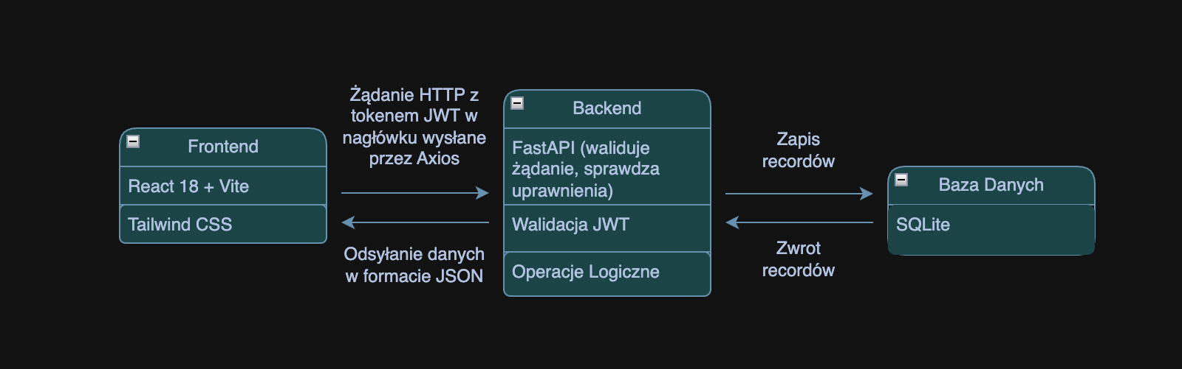
Architektura i Przepływ Danych (Data Flow)
System działa w architekturze rozproszonej Client-Server (REST API):

Slide 5
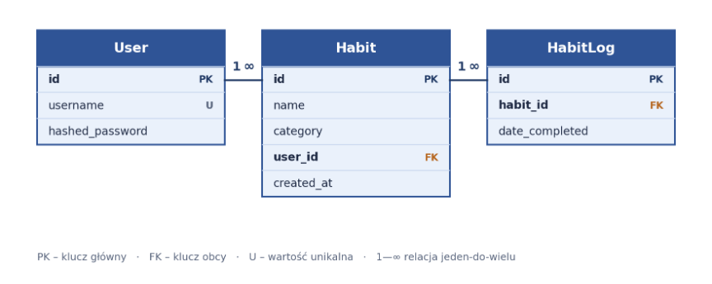
Model Danych i Relacje
Specyfikacja techniczna encji SQLModel:
Model danych opiera się na trzech tabelach. Tabela User przechowuje konta (nazwa użytkownika jest unikalna, hasło zapisywane jest w postaci hashu). Każdy użytkownik może mieć wiele nawyków (Habit), a każdy nawyk - wiele wpisów wykonania (HabitLog). Relacje są typu jeden-do-wielu i realizowane za pomocą kluczy obcych user_id oraz habit_id.

Slide 6
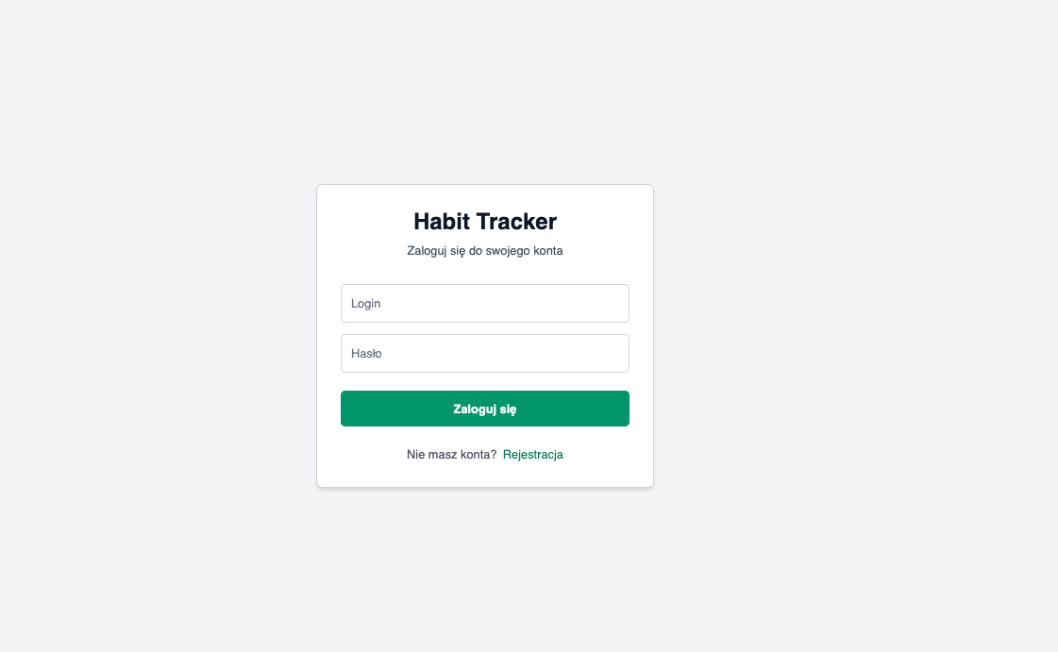
Moduł Rejestracji i Autoryzacji (JWT)
Mechanizm uwierzytelniania:
Bezpieczeństwo haseł: Wykorzystanie algorytmu bcrypt w Passlib. Hasło nigdy nie jest przechowywane w postaci jawnej.
Generowanie tokenu: Po poprawnym zalogowaniu, backend generuje token z zaszyfrowanym ID użytkownika w polu sub (payload).
Persystencja stanu: Po stronie frontendowej token jest zapisywany w localStorage, a stan autoryzacji zarządzany jest kontekstem Reacta (AuthContext).

Slide 7
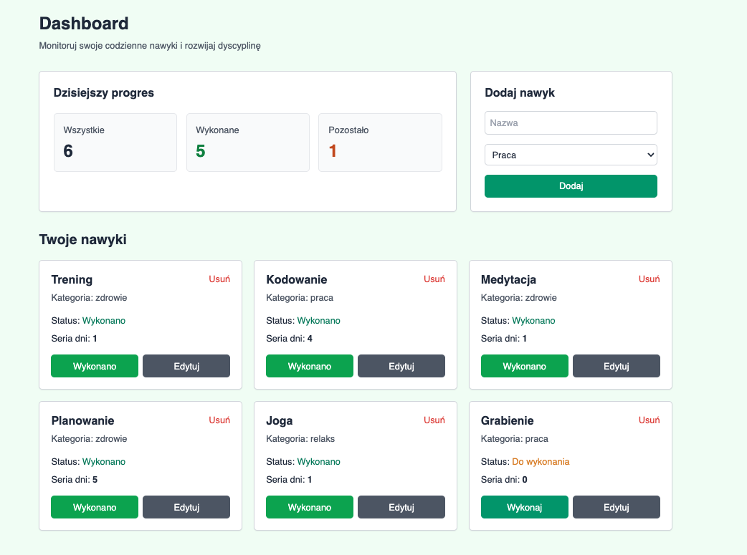
Panel Zarządzania Nawykami (CRUD)
Operacje na zasobach (Endpoints):
POST /habits: Tworzenie nowego nawyku. Wymaga walidacji pól (brak pustych znaków) za pomocą Pydantic.
GET /habits: Pobieranie listy nawyków przypisanych wyłącznie do zalogowanego użytkownika (filtracja sesji).
PUT /habits/{id}: Dynamiczna edycja nazwy i kategorii.
DELETE /habits/{id}: Kaskadowe usuwanie nawyku wraz ze wszystkimi powiązanymi wpisami w tabeli HabitLog.

Slide 8
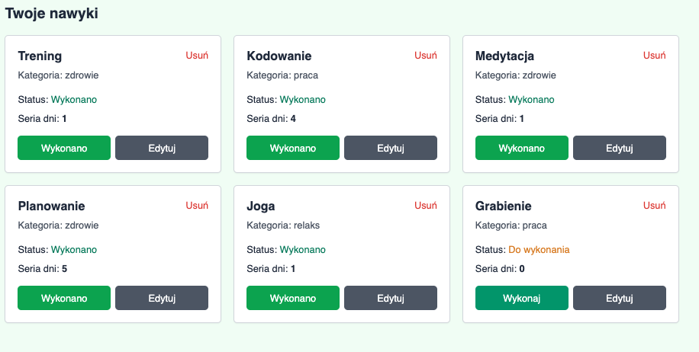
Logika Śledzenia i Odznaczania Dni
Architektura zdarzenia kliknięcia:
Kliknięcie checkboxa inicjuje natychmiastową akcję w interfejsie:
Frontend wysyła żądanie POST /habits/{id}/toggle z wybraną datą.
Backend sprawdza istnienie logu: jeśli istnieje - usuwa go (odznaczenie), jeśli nie - tworzy nowy wpis.
Serwer przelicza nową serię i zwraca zaktualizowany obiekt, powodując zmianę stanu komponentu React i odświeżenie widoku.

Slide 9
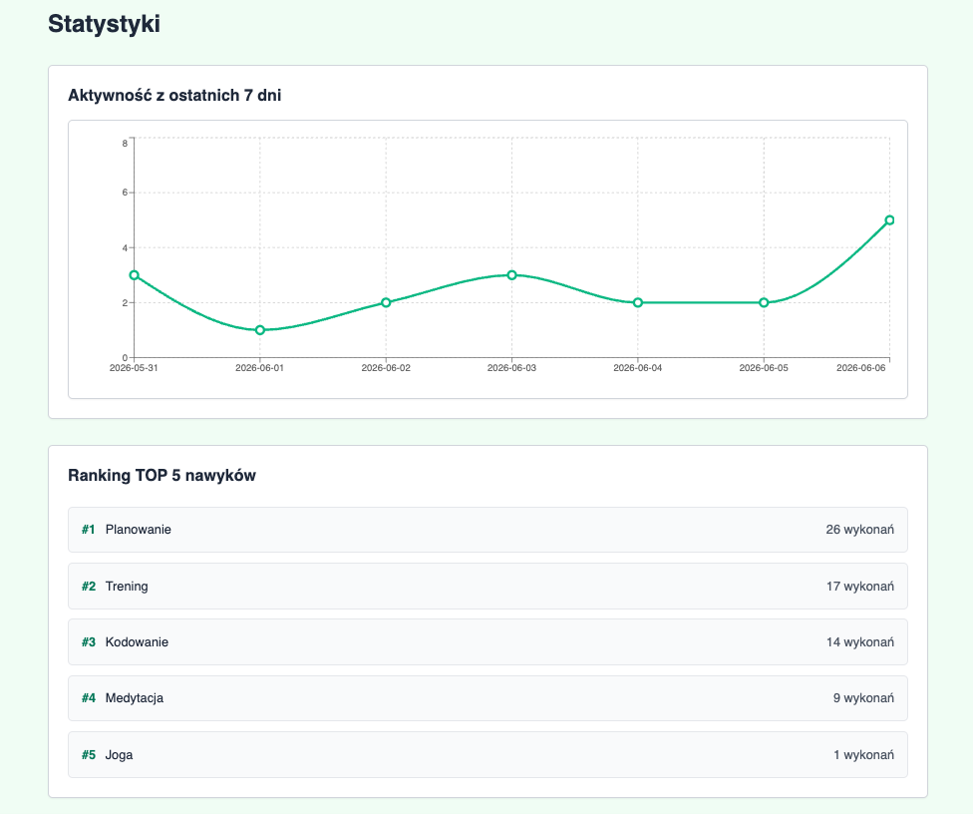
Panel Analityczny i Wykresy Recharts
Przetwarzanie danych do wykresów:
Agregacja danych: Backend dostarcza surowe punkty czasowe, które frontend mapuje na strukturę akceptowaną przez Recharts: { name: 'Pon', wykonane: 4 }.
TOP 5 Nawyków: Wykres słupkowy sortujący nawyki według procentowej efektywności (liczba zalogowań / dni od utworzenia).
Trendy aktywności: Wykres liniowy pokazujący ogólny wolumen wykonanych nawyków w ujęciu tygodniowym.

Slide 10
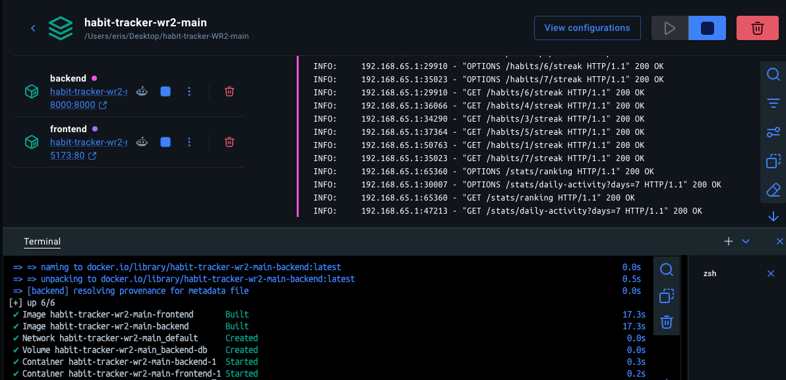
Docker i Github
Aplikację można zdeployować przez Docker, zastosowano konteneryzację. Repozytorium aplikacji znajduje się na Github.

Slide 11




Zapewnienie Jakości (QA) i Organizacja Pracy
Testy Backend (Pytest)
Testy Frontend (Vitest)
18 testów backendu: 10 jednostkowych (hashowanie haseł, JWT, algorytm serii) oraz 8 testów API z FastAPI TestClient (rejestracja i duplikaty kont, ochrona ścieżek tokenem, CRUD nawyków, statystyki, izolacja danych użytkowników).
3 smoke testy GUI (Vitest + React Testing Library): renderowanie ekranu logowania i rejestracji oraz przekierowanie niezalogowanego użytkownika na stronę logowania. Łącznie 21 testów (18 backend + 3 frontend), wszystkie przechodzą.
Kontrola Wersji (Git) i konteneryzacja Docker
Struktura Projektu monorepo
Kod źródłowy wersjonowany w Git i udostępniony w repozytorium GitHub (DamianRudzkiStud/habit-tracker-WR2); historia commitów dokumentuje kolejne etapy prac.
Deploy aplikacji umożliwiony przez kontenery w Dockerze..
Wyraźny podział katalogów: /backend (skrypty Pythona i testy), /frontend (kod źródłowy React i konfiguracja Vite), oraz /docs (specyfikacje i raporty).

Slide 12

Podsumowanie
Dziękujemy za uwagę
Projekt zrealizowany w ramach zajęć z Projektu Zespołowego
Plany dalszego rozwoju technicznego:
Implementacja asynchronicznych zadań (Celery/Redis) do wysyłania powiadomień mailowych.
Migracja bazy z lokalnego SQLite na produkcyjny PostgreSQL.
Wdrożenie CI/CD.

